Slide 1
LWL-Berufsbildungswerk Soest
Förderzentrum für blinde und sehbehinderte Menschen

Slide 2
Das Internat

Slide 3
Überblick
Kostenträger: Überörtlicher Sozialhilfeträger
Voraussetzungen:
Förderschwerpunkt Sehen
wenn der Förderort nicht in einer angemessenen Fahrzeit erreichbar ist
Bei BK Schüler*innen darf eine Wegzeit von 90 Minuten, bei v.VS
Schüler*innen von 60 Minuten nicht überschritten werden
Individuallösungen
Unterbringung an Werktagen im Internat; Wochenenden und Ferien am Heimatort

Slide 4
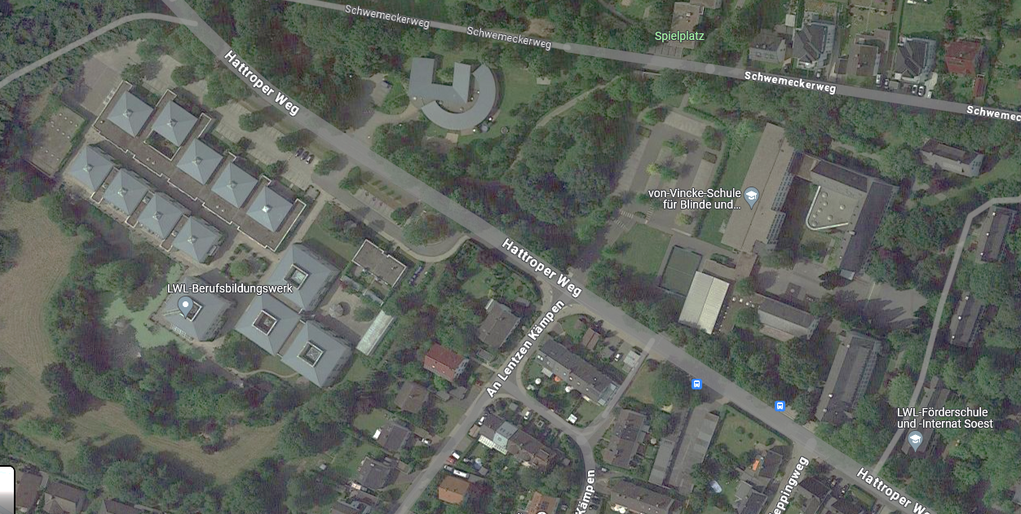
Lage

Slide 5
Lage

Slide 6
Das gestufte Wohnmodell
Umfassende pädagogische Betreuung
Frühstück und Abendessen gemeinsam in den Gruppen
Wohnen in Einzel- oder Doppelzimmer
Außenwohn-gruppe
Betreute Wohngruppe
Basisgruppe

Slide 7
Das gestufte Wohnmodell
Weiterhin pädagogische Betreuung
eigenständiger Einkauf
eigenständige Zubereitung von Frühstück und Abendessen
Außenwohn-gruppe
Betreute Wohngruppe
Basisgruppe

Slide 8
Das gestufte Wohnmodell
Außenwohn-gruppe
Nicht auf dem Internatsgelände
Selbstorganisation/ -versorgung
Sozialpädagogische Begleitung
Betreute Wohngruppe
Basisgruppe

Slide 9
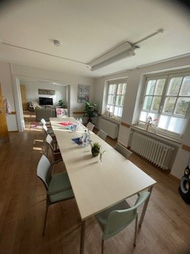
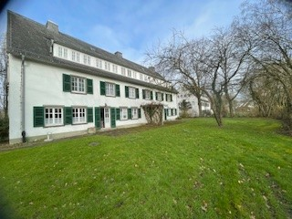
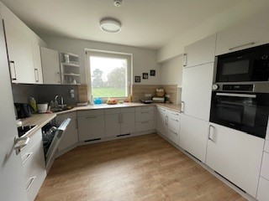
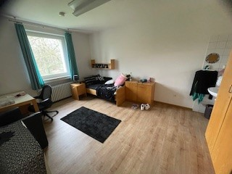
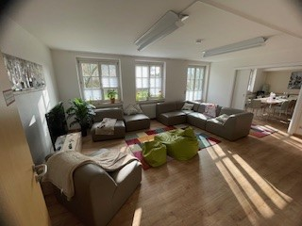
Basisgruppen

Slide 10
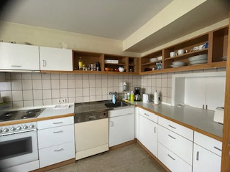
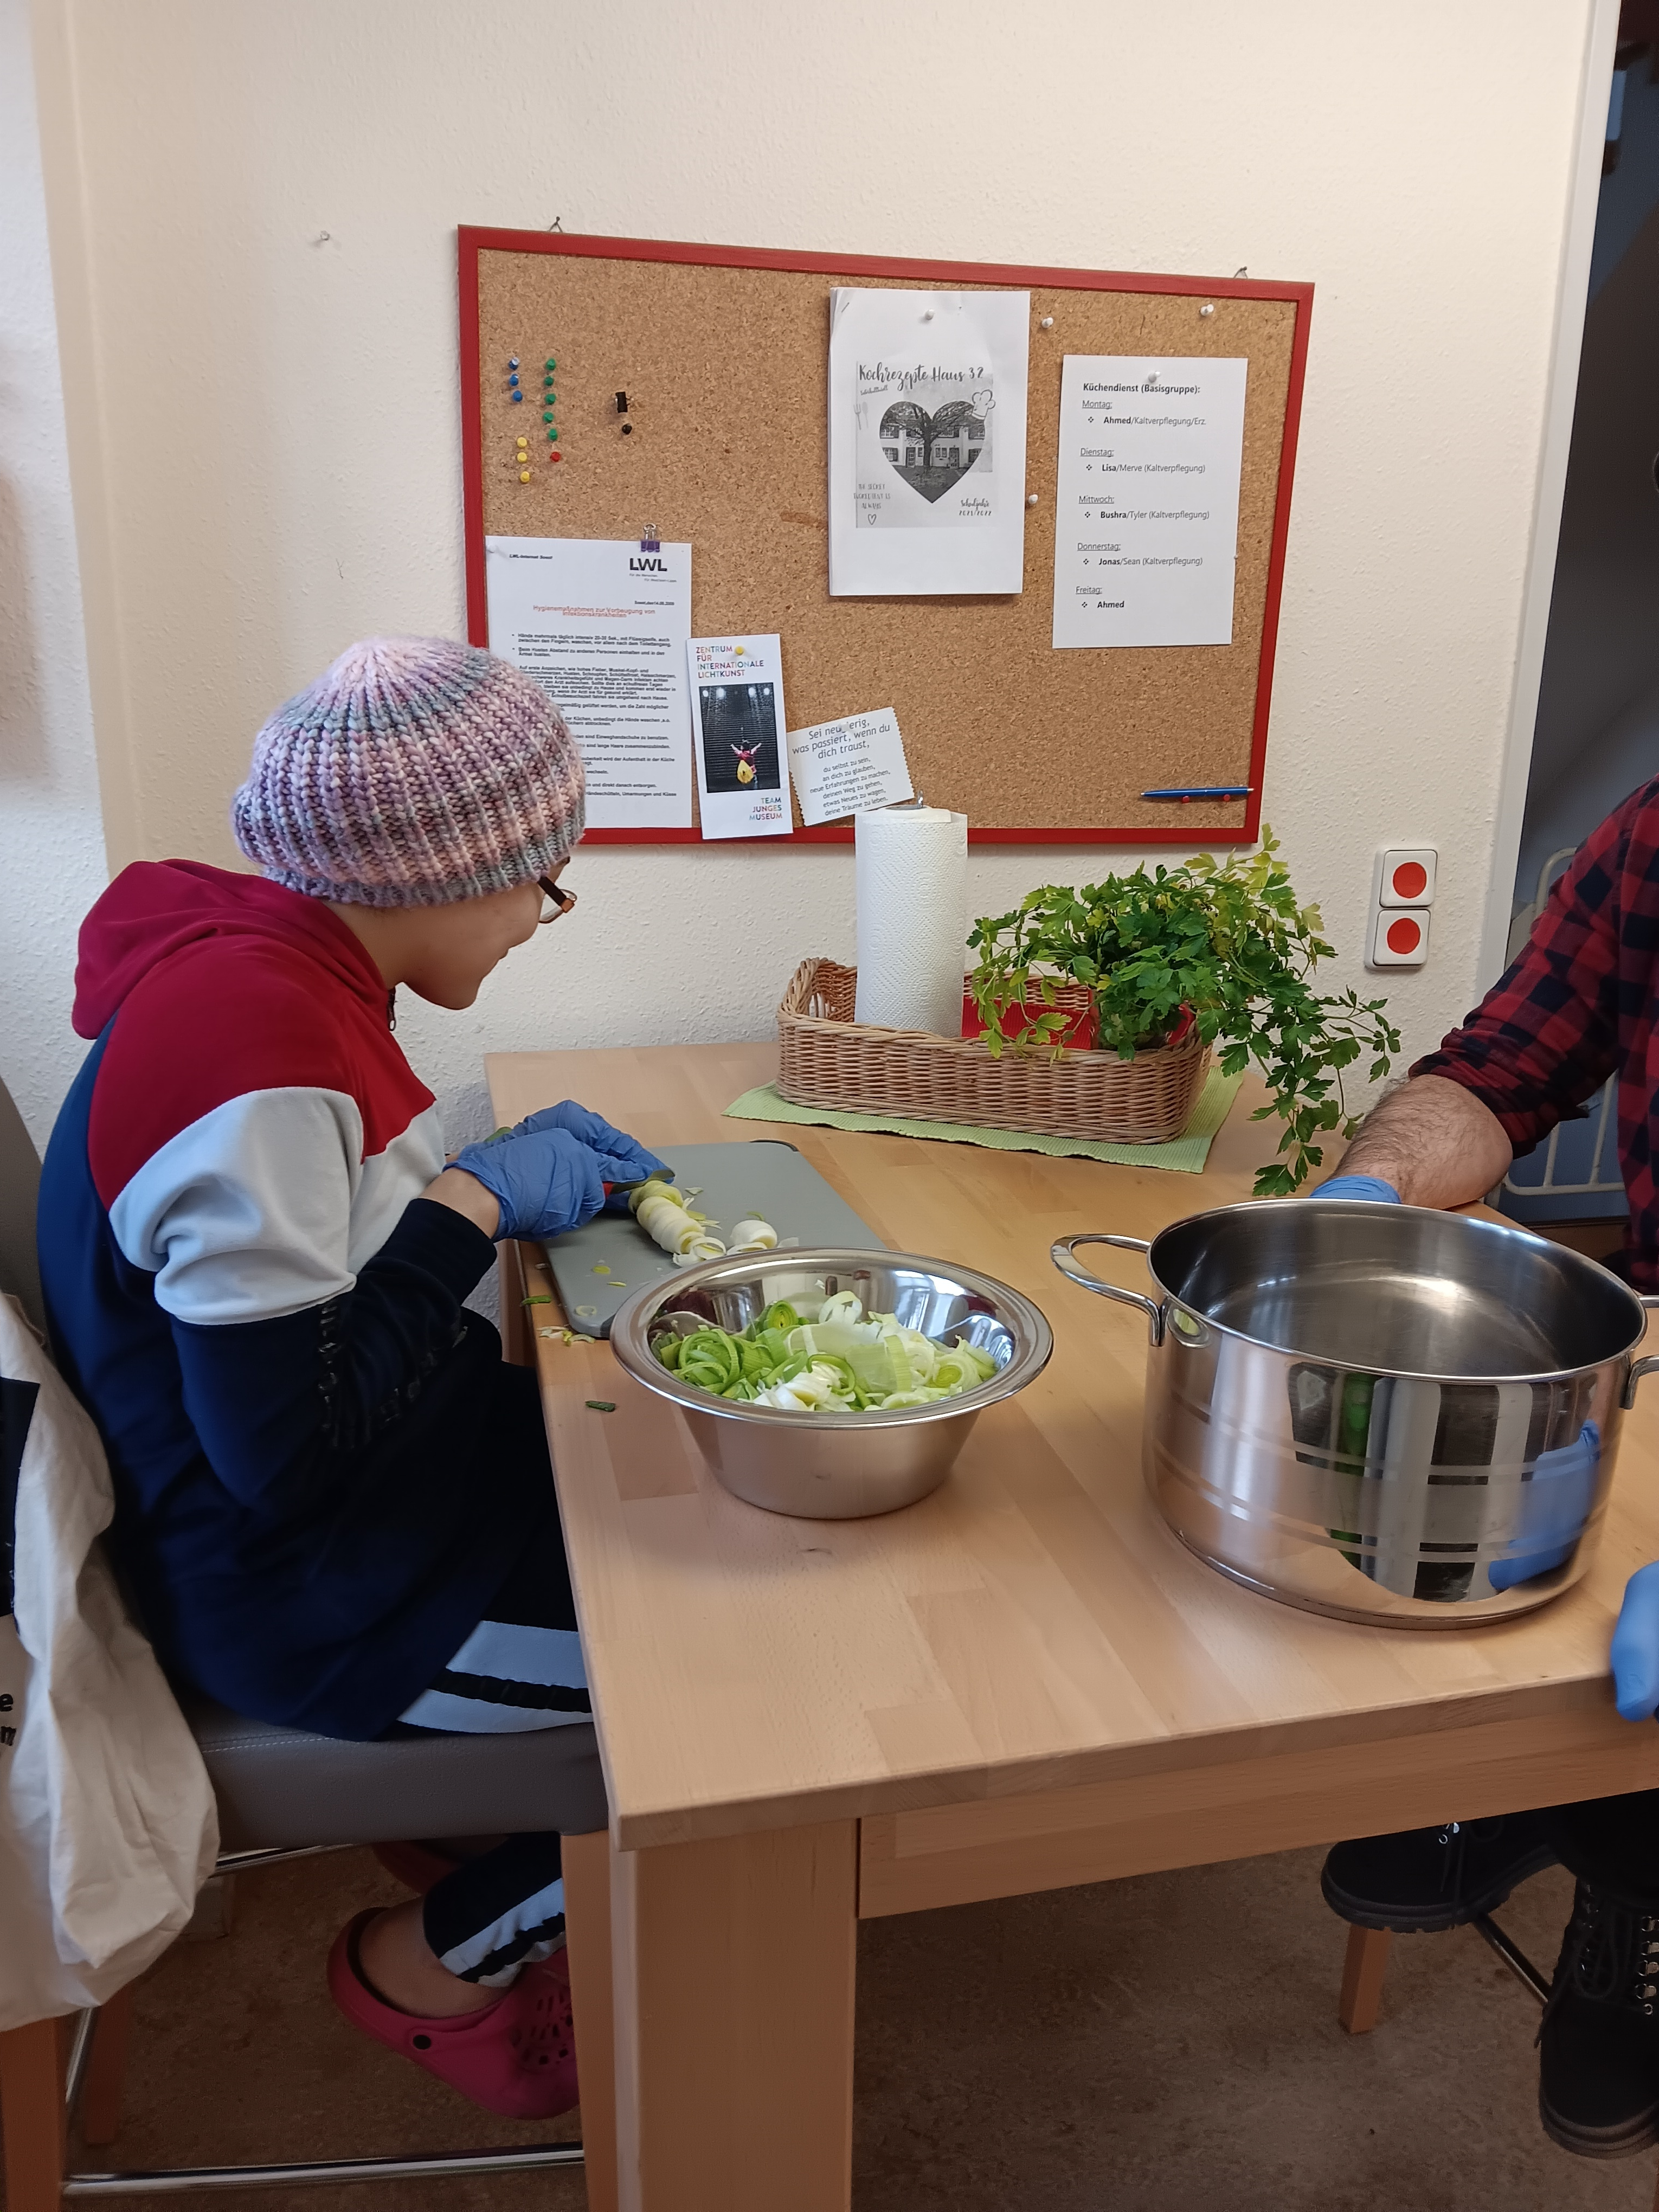
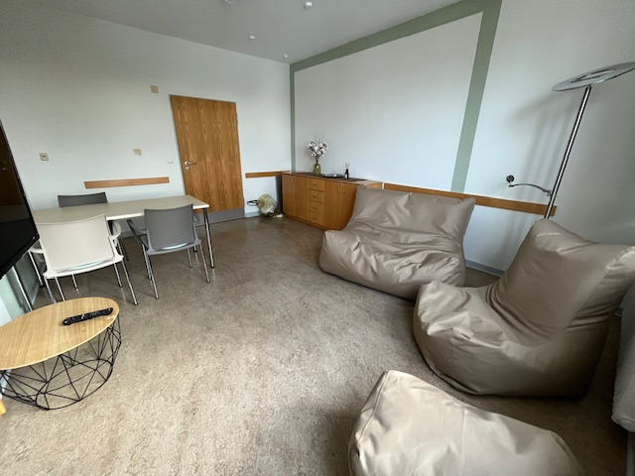
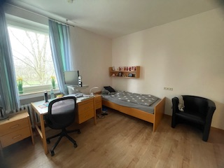
Betreute Wohngruppen

Slide 11
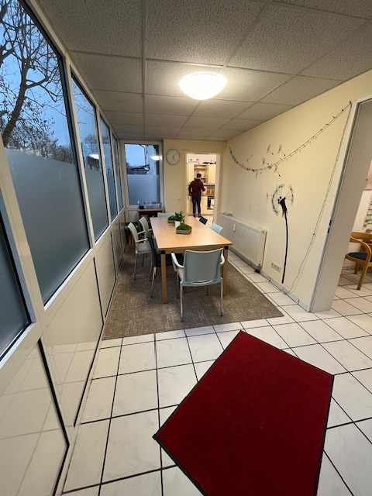
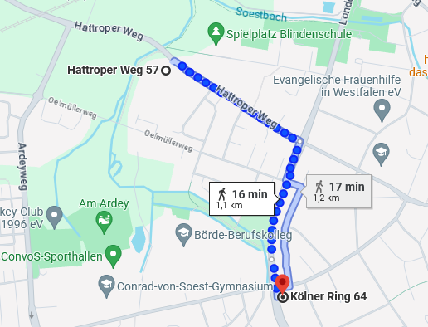
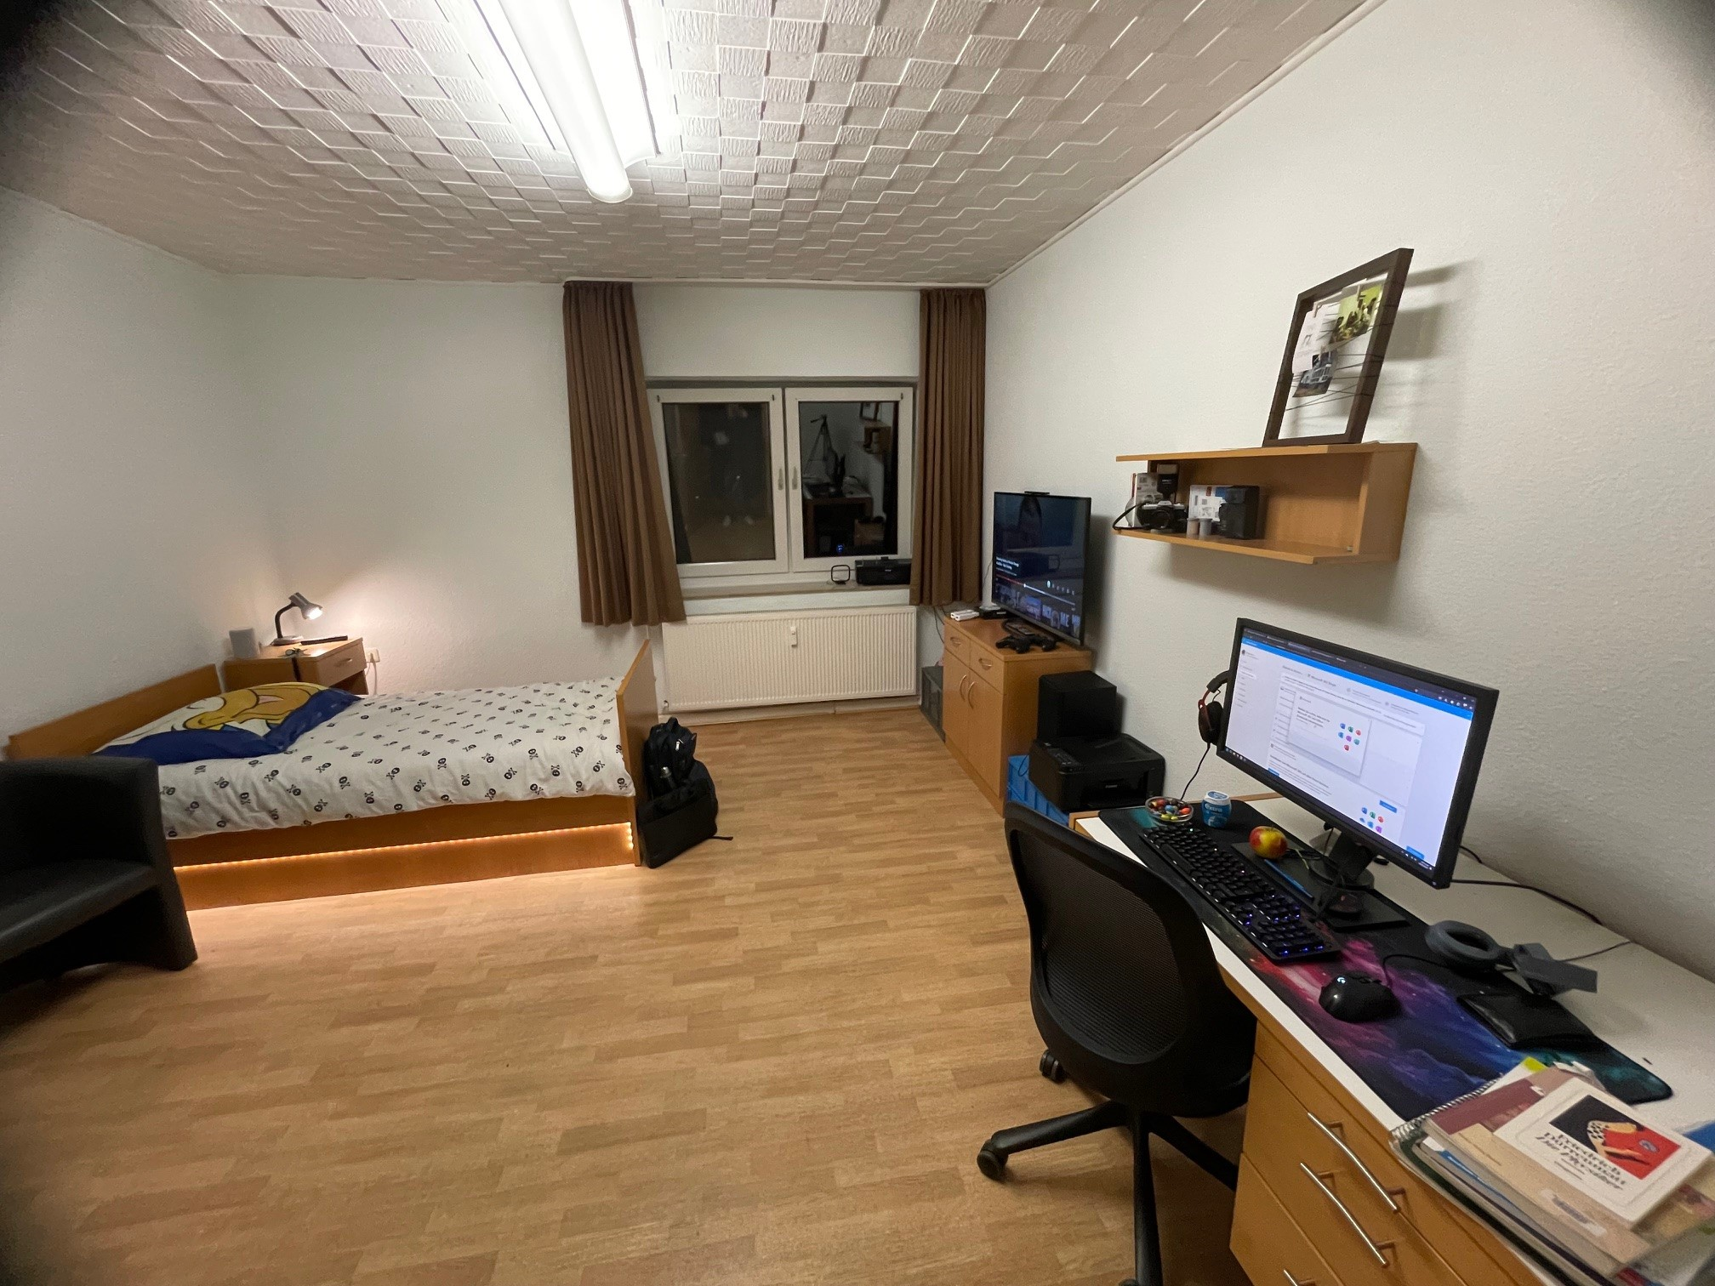
Außenwohngruppe

Slide 12
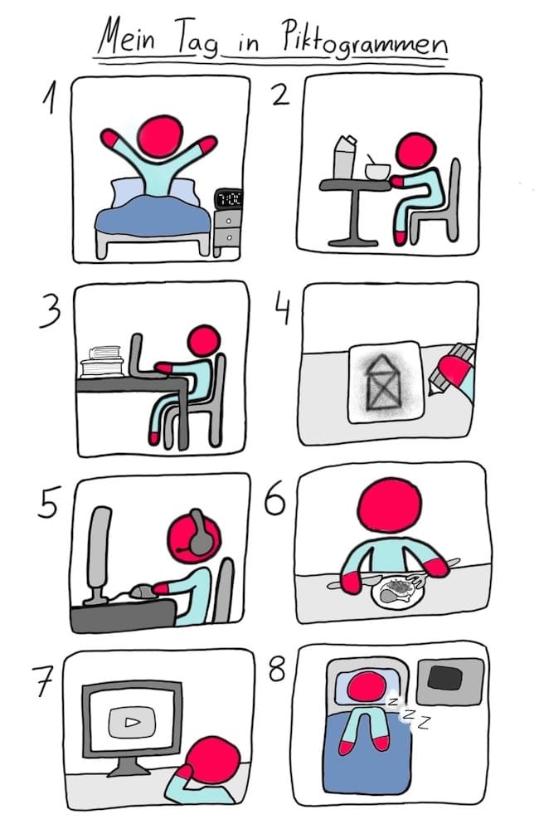
Tagesablauf
Frühstücken
Schulwegbegleitung
Mensa-Begleitung
Unterstützung bei schulischen Angelegenheiten
Freizeitgestaltung
Gemeinsames Abendessen

Slide 13
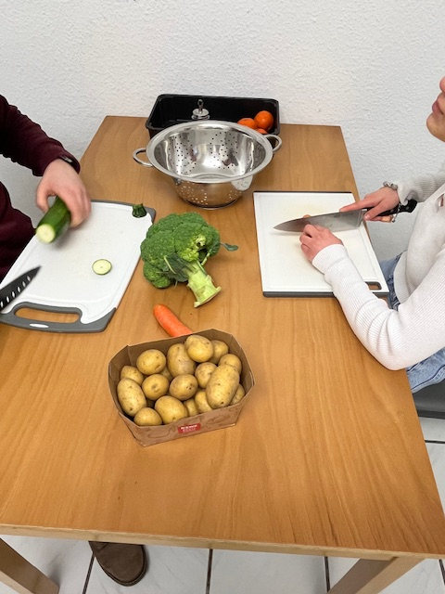
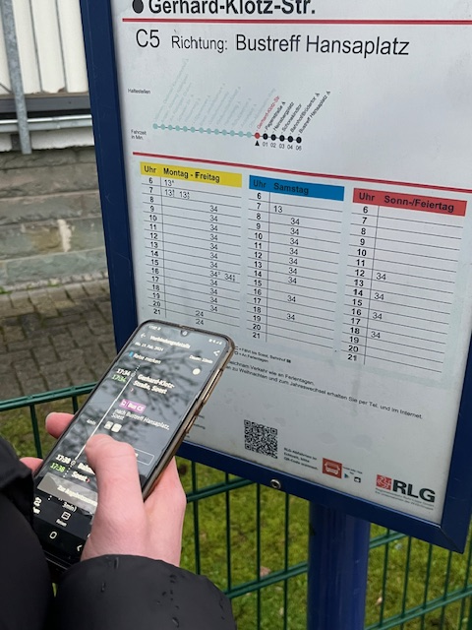
Pädagogische Begleitung im Alltag
Förderung der Selbstständigkeit bei Haushaltsaufgaben, z.B.
Wäschepflege
Zubereitung von Mahlzeiten
Einkaufsorganisation
Bürokratische Angelegenheiten
Schulwegbegleitung/ Mobilität
Orientierung
Schulische Angelegenheiten
Krisenmanagement
Persönliche Beratung
Mitarbeitende als feste Ansprechpersonen

Slide 14
Pädagogische Begleitung im Alltag
Ziele:
Erfolgreicher Schulbesuch
Verselbstständigung
Gemeinschaftserfahrungen und Teilhabe
Hilfe zur Selbsthilfe / Stärkung der Selbstwirksamkeit
Eigenverantwortung
Ordnung und Struktur
Perspektiventwicklung
Persönlichkeitsentwicklung

Slide 15
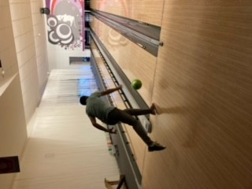
Pädagogische Angebote

Slide 16
Partizipation im Internat
Individuelle Zielsetzungen
Mitwirkung im Alltagsgeschehen
Gruppensprecher*innen
Bedarfs- und Interessensabfragen
Mitwirkung bei der Freizeitgestaltung
Mitbestimmung bei den Gruppenregeln
Beschwerdemanagement

Slide 17
Zusammenarbeit
von-Vincke-Schule
Berufskolleg
BBW
LPF-Trainer

Slide 18
Kooperationen
Mobilitäts-Trainer*innen
Ortsansässige Ärzt*innen/ Therapeut*innen …
Jugendämter
Gewaltprävention
Sportvereine, etc.
Beratungsstellen
AIDS-Hilfe (Projekt zum Thema Leben, Liebe, Partnerschaft)

Slide 19
Vielen Dank für Ihre Aufmerksamkeit. Auf Wiedersehen.
LWL-Internat Soest
Birgit Scharpei
-Internatsleiterin-
Hattroper Weg 70 59494 Soest
Tel.: 02921 684-140 Fax: 02921 684-109
E-Mail: birgit.scharpei@lwl.org
Besuchen Sie uns im Internet:
www.lwl-bbw-soest.de
Landschaftsverband
Westfalen-Lippe (LWL)
Freiherr-vom-Stein-Platz 1
48147 Münster
Tel.: 0251 591-01
Fax: 0251 591-33 00
E-Mail: lwl@lwl.org
Besuchen Sie uns im Internet:
www.lwl.org

